Slide 1









Plataforma de diagnóstico asistido por IA
Juan Araneda
Ana González
Pedro Guzmán
Profesor guía:
Jorge Gomez F
Sección: 006V

Slide 2


Índice.
01. Roles.
02. Contexto.
03. Problemas.
04. Necesidad.
05. Solución.
06. Objetivo del proyecto.
07. Ejemplo.
08. Arquitectura.
09. Matriz de Riesgos
Metodología.
11. Cronograma.
12. Road Map.
13. Conclusión.

Slide 3
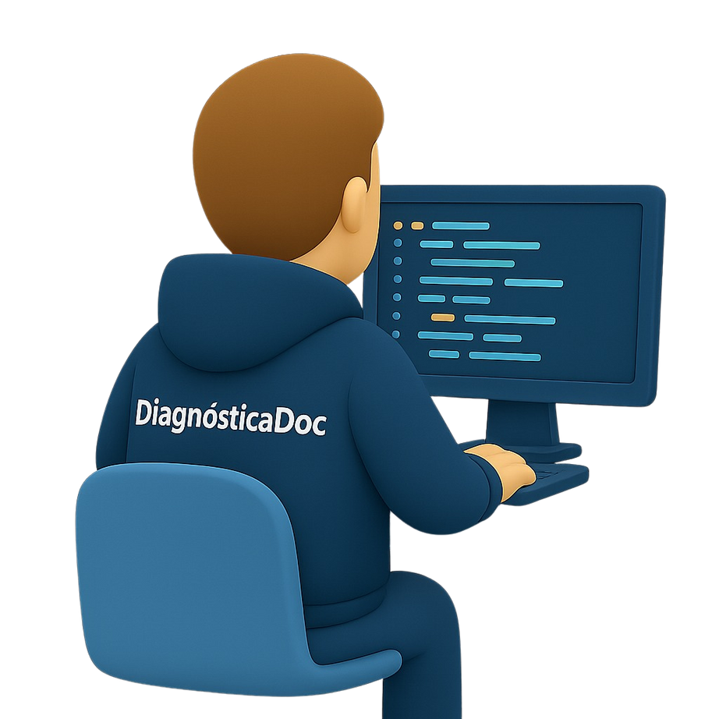
Roles
01. Juan Araneda
Scrum Master ( Diseño y desarrollo de software (frontend/backend).)
02. Pedro Guzman
Integración del modelo de IA al sistema y bases de datos.
03. Ana González
Desarrollo, pruebas y validación del modelo CNN y documentación.

Slide 4

Contexto
El diagnóstico temprano de enfermedades es clave para salvar vidas. La Inteligencia Artificial aplicada a imágenes médicas permite apoyar a los médicos en la detección rápida y confiable.

Slide 5

Problemas
Dificultad en diagnósticos rápidos y precisos.
Sobrecarga de exámenes por analizar.
Casos con patologías atípicas o poco visibles en imágenes.

Slide 6

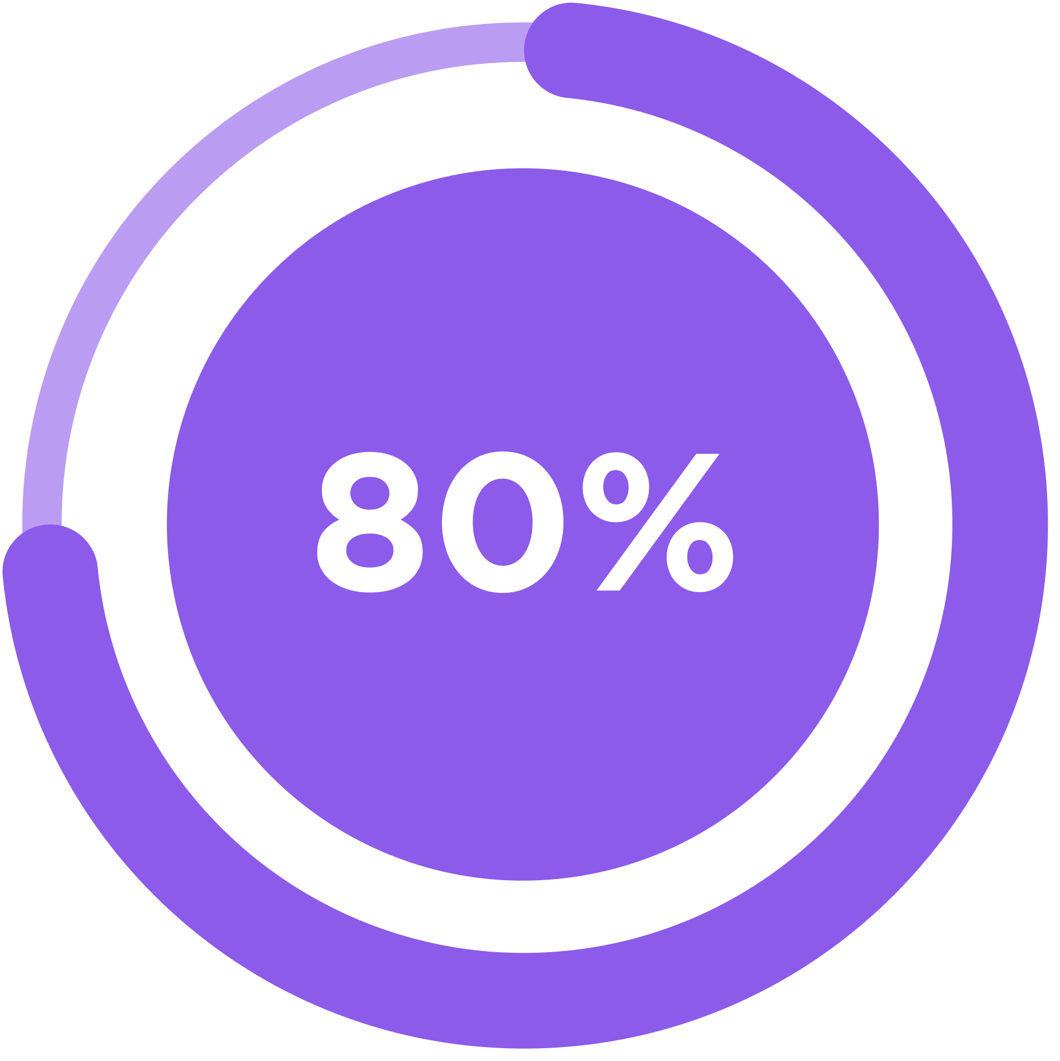
Necesidad
“Los médicos necesitan herramientas que agilicen el diagnóstico y entreguen apoyo confiable, manteniendo la privacidad y seguridad de los datos de pacientes.”
Solución
“Diagnostica Doc: una plataforma de IA con redes neuronales convolucionales (CNN) que analiza imágenes médicas y entrega sugerencias de diagnóstico con un porcentaje de confianza.”

Slide 7
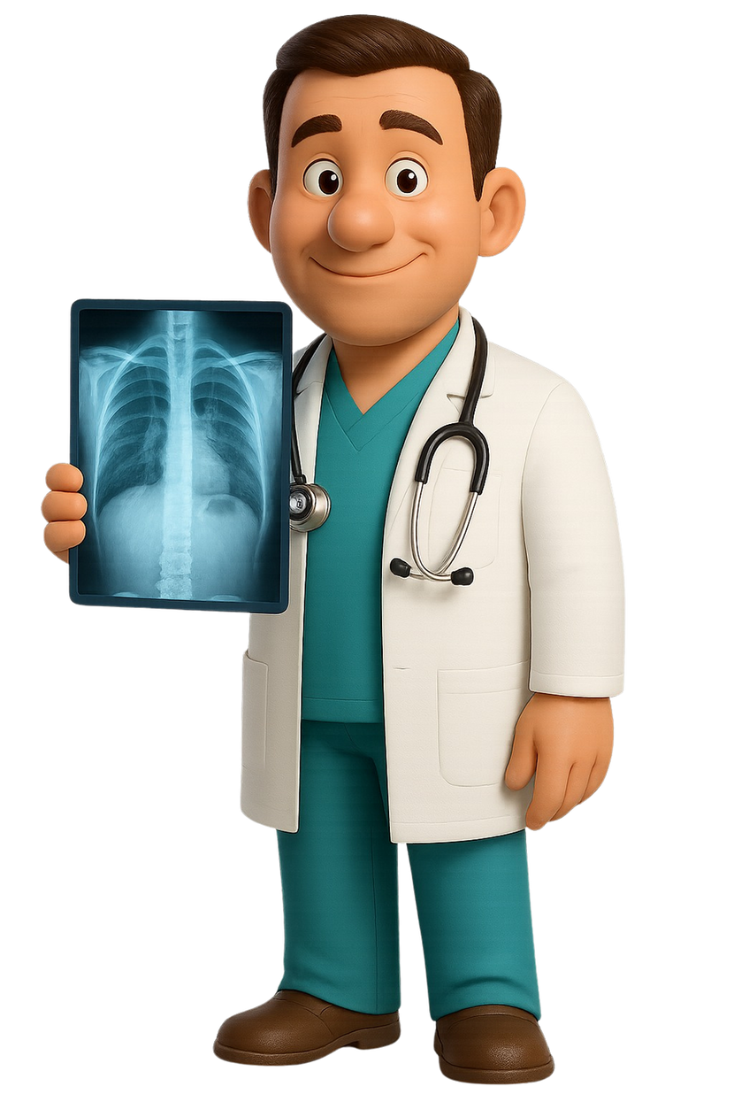
Objetivo del proyecto
Plataforma WEB Enfocado principalmente hacia médicos.
La plataforma mantiene el enfoque principal de el estudio hacia el tórax, en específico detectar la tuberculosis como primer estudio.
Entrenamiento.
El modelo fue entrenado Utilizando un CNN
Durante el entrenamiento, la red aprende a reconocer patrones médicos, ajustando sus parámetros para clasificar correctamente.
El entrenamiento se realiza en ciclos llamados épocas Al finalizar, el modelo es capaz de entregar:
( 0.97% de precisión a 40 ÉPOCAS ) .
Esto se realiza con:
Set de pruebas ( 10.000 Imágenes)
Set de entrenamiento ( 7.000 )

Slide 8

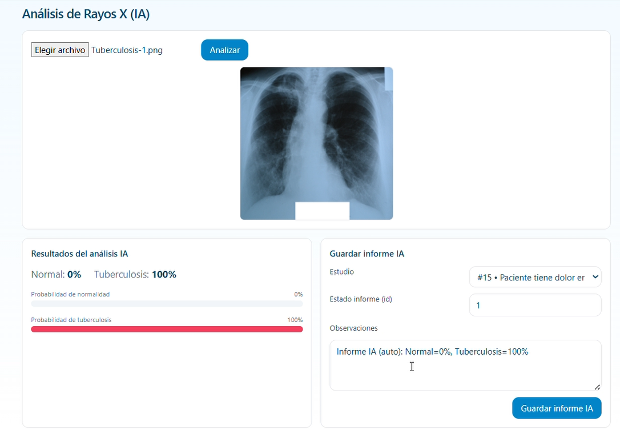


Slide 9
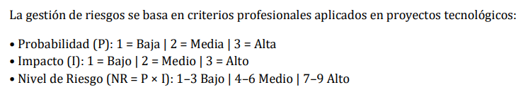
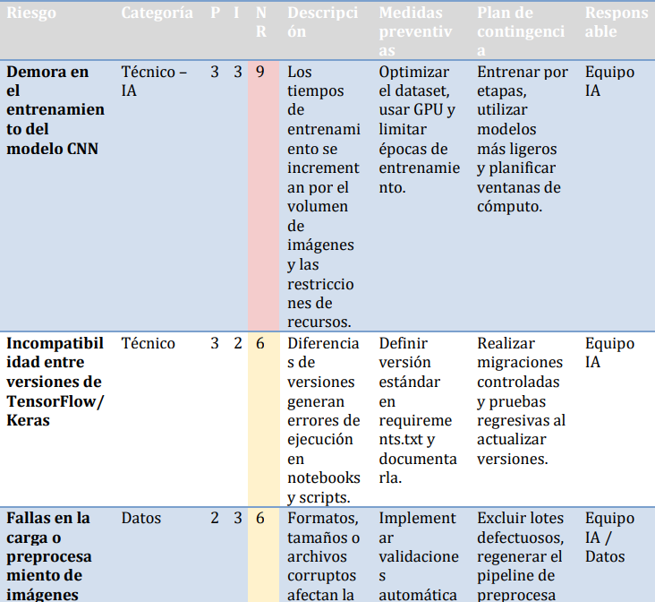
Matriz de Riesgos

Slide 10
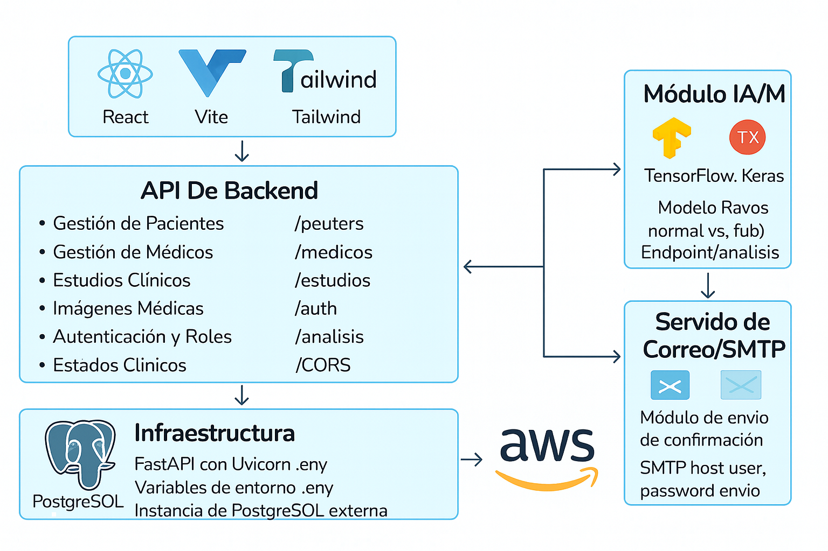
Arquitectura

Slide 11


Metodología
Se utilizará una metodología ágil (Scrum).
En cada sprint se planifican actividades, se ejecutan las tareas definidas en el Product Backlog, y se revisan los resultados con el equipo y los interesados.
Este enfoque asegura flexibilidad, calidad y alineación con los objetivos del proyecto, adaptándose a cambios que surjan durante el desarrollo.

Slide 12
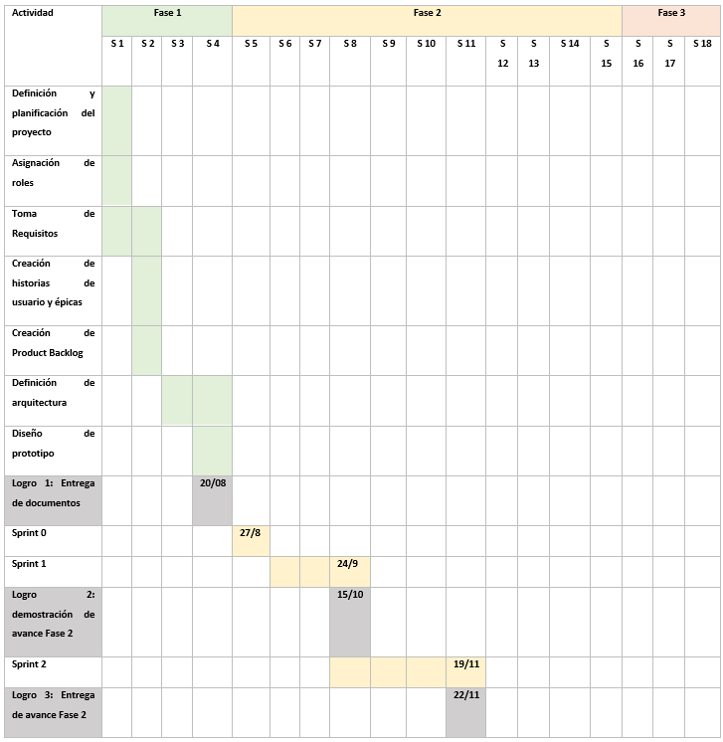

Cronograma
Sprint 0
Sprint 1
Sprint 2

Slide 13
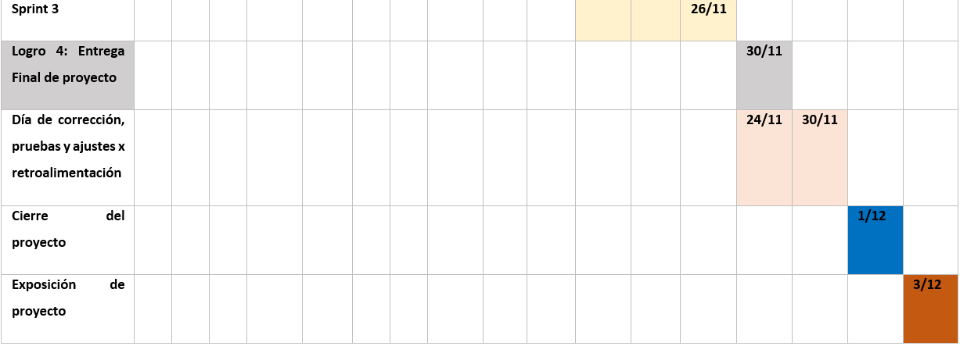
Cronograma
Sprint 3
Fin

Slide 14








Road Map
Sprint 0: 27/8
Organización del equipo.
Preparación de herramientas.
Preparación y Configuración de entornos de desarrollo.
Sprint 2: 19/11
Sprint 1
Logro 3: 19/11
Integración del modelo CNN.
Mejoras al frontend.
Avance del diagnóstico con IA.
Preprocesamiento + API FastAPI + PostgreSQL.
Logro 1: 24/09
Desarrollo inicial del sistema.
Primeras funciones del modelo + backend.
Entrega de documentos.
Logro 2: 15/10
Entrenamiento y validación del modelo CNN.

Slide 15

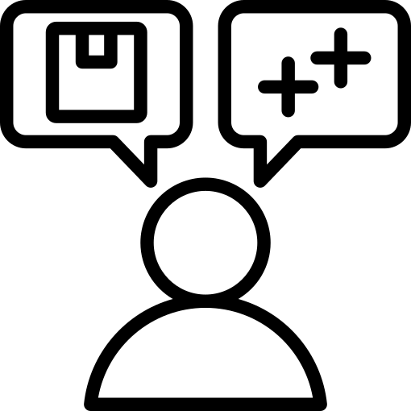



Road Map
Sprint 3: 26/11
Pruebas, ajustes, e implementación de la retroalimentación final.
Logro 4: 30/11
Subida y presentación de la versión definitiva del proyecto.
Exposición del Proyecto: 3/12
Presentación final (oral y demostración).
Cierre del proyecto: 1/12
Formalización del fin de las actividades de desarrollo.

Slide 16
Conclusión
La presentación de Diagnostica DOC evidencia la necesidad de contar con herramientas tecnológicas que apoyen el diagnóstico temprano de enfermedades. A través de una plataforma basada en inteligencia artificial y metodologías ágiles, el proyecto busca optimizar el análisis de imágenes médicas, reduciendo tiempos y aumentando la precisión de los resultados.
La propuesta integra innovación tecnológica y orientación al profesional, asegurando un desarrollo permanente y de alto impacto en el área de la salud.

Slide 17


Muchas
Gracias

